Slide 2
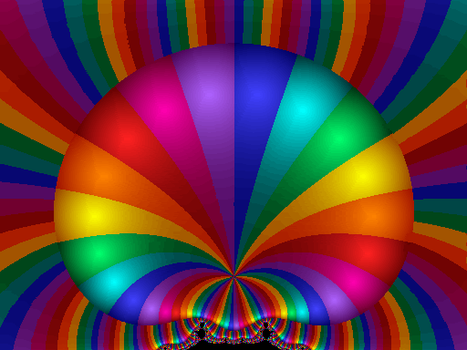
মোঃ শফিকুল ইসলাম ০১৭১০-০৫৬৫২৩

Slide 3
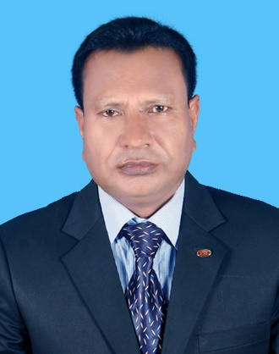
পরিচিতি
মোঃ শফিকুল ইসলাম
প্রধান শিক্ষক
সরুগ্রাম সরঃ প্রাঃ বিঃ
ধুনট,বগুড়া ।
মোবাইলঃ- ০১৭১০-০৫৬৫২৩

Slide 4
পাঠ পরিচিতি
শ্রেণিঃ তৃতীয় ।
বিষয়ঃ প্রাথমিক বিজ্ঞান ।
অধ্যায়ঃ ২
পাঠঃ জীব ও জড় ।

Slide 5
পাঠ শেষে শিক্ষার্থীরাঃ-
জীব কাকে বলে তা বলতে পারবে ।
জীব ও জড়ের তালিকা তৈরি করতে পারবে ।
জীব ও জড়ের পার্থক্য বর্ণনা করতে পারবে ।

Slide 6
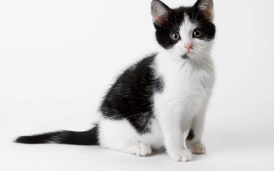
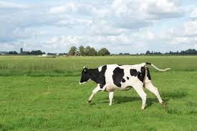
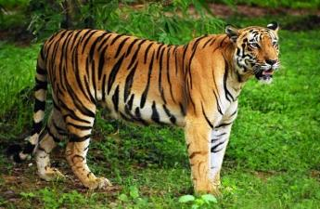
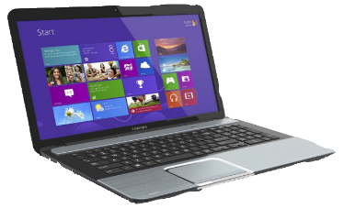
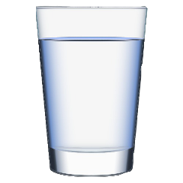
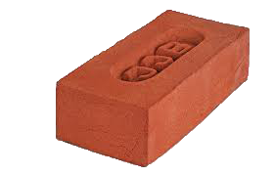
চিত্রে কি কি দেখতে পাচ্ছ
এদের কারো জীবন আছে আবার কারো জীবন নাই
এদের সবার কি জীবন আছে ?

Slide 7
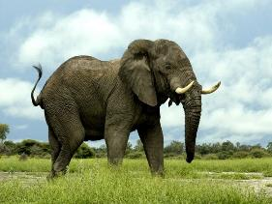
আমাদের আজকের পাঠ
জীব ও জড়

Slide 8
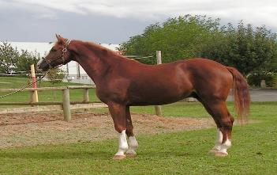
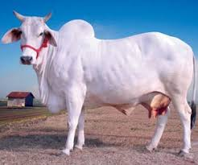
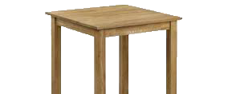
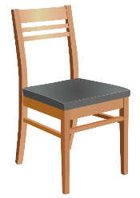
এগুলোকে আমরা দুই ভাগে ভাগ করতে পারি
এদের জীবন আছে
এদের জীবন নাই

Slide 9
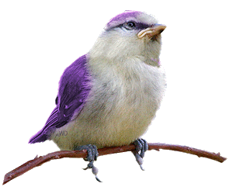
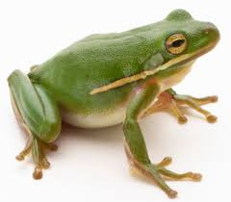
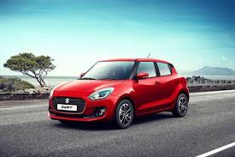
যাদের জীবন আছে তাদেরকে জীব বলে ।
যাদের জীবন নাই তাদেরকে জড় বলে ।

Slide 10
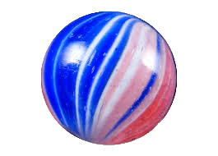
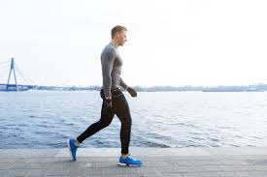
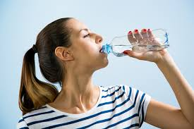
জীব ও জড়র পার্থক্য
জড় চলাফেরা করে না
জীব চলাফেরা করে
জীব পানি পান করে
জড় পানি পান করে না

Slide 11
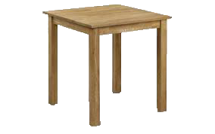
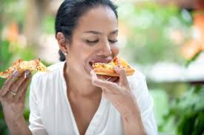
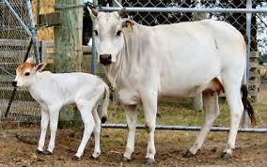
জীব ও জড়র পার্থক্য
জড় খাদ্য গ্রহন করে না
জীব খাদ্য গ্রহন করে
জড় বংশ বৃদ্ধি করে না
জীব বংশ বৃদ্ধি করে

Slide 12
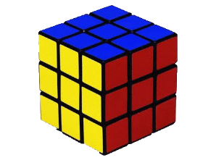
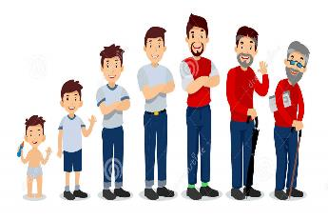
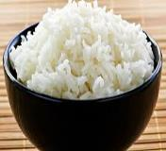
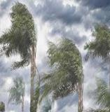
জীব ও জড়র পার্থক্য
জীব ছোট থেকে বড় হয়
জড় ছোট থেকে বড় হয় না
জড়র জন্য খাদ্য,পানি ও বায়ুর দরকার হয় না ।
জীবের জন্য খাদ্য,পানি ও বায়ু দরকার

Slide 13
বই সংযোগ
.এসো ৬ ও ৭ নং-পৃষ্টা দেখি

Slide 14
একক কাজ
জীব ও জড় কাকে বলে খাতায় লিখ ।

Slide 15
দলীয় কাজ
ক দলঃ-চারটি জীব ও চারটি জড়র নাম লেখ।
খ দলঃ-জীব ও জড়র চারটি পার্থক্য লেখ।
মোঃ শফিকুল ইসলাম ০১৭১০-০৫৬৫২৩

Slide 16
মূল্যায়ন
জীব ও জড় আলাদা করে নিচের ছকে লিখ ।
মাটি, ঘোড়া, মোবাইল, মাছ, ফ্রিজ,গাছ, ফ্যান,কবুতর,
জীব | জড়

Slide 17
মূল্যায়ন
১। কোনটি জীব -
(ক) মানুষ
(খ) দরজা
(গ) ঘাস
(ঘ) ঘড়ি ।
২। কোনটি খাবার খায় -
(ক) মার্বেল
(খ) বেঞ্চ
(গ) মাছ
(ঘ) ফ্রিজ।
(ক) ইট
(খ) পাথর
(গ) কলম
(ঘ) মাছি ।
২। কোনটি চলাফেরা করে -
সঠিক উত্তরের উপর ঠিক দাও
ভূল
সঠিক

Slide 18
পরিকল্পিত বাড়ীর কাজ
বাড়ী থেকে চারটি জীব ও চারটি জড় বস্তুর ছবি একে আনবে ।

Slide 19
সবাই কে ধন্যবাদ

